Slide 1

ESTADO DEL ARTE EN ROBOTICA SUBMARINA
DIEGO VALDES RUIZ
DIRECTOR: JOSEP TORNERO MONSERRAT
MASTER EN DISEÑO Y FABRICACION INTEGRADA ASISTIDOS POR ORDENADOR.
2009-2010

Slide 2
ESTADO DEL ARTE EN ROBÓTICA SUBMARINA
¿Por qué?
¿Qué se logro?
¿Cómo se logro?

Slide 3
TIPOS DE VEHICULOS SUBMARINOS DE INVESTIGACION
UV - Underwater Vehicle
ROV - Remote Operated Underwater Vehicle
AUV - Autonomous Underwater Vehicle
UUV - Unmanned Underwater Vehicle

Slide 4
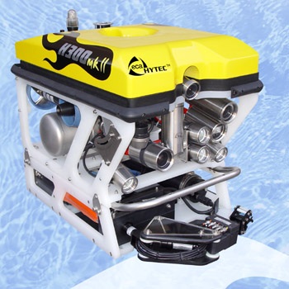
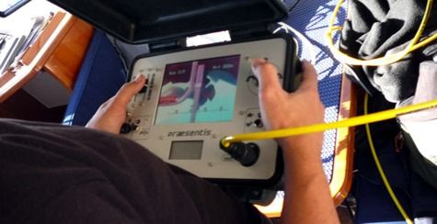
ROV

Slide 5
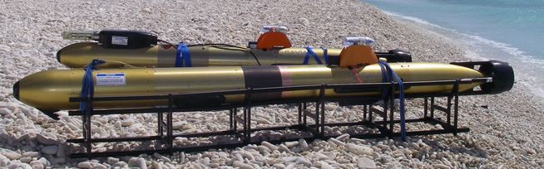
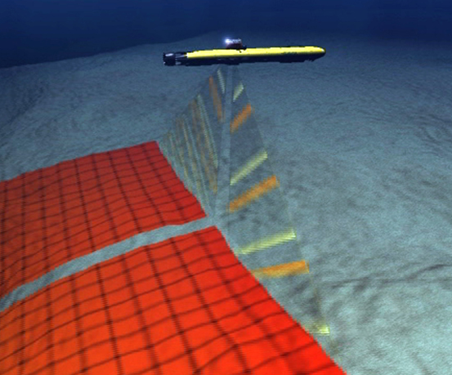
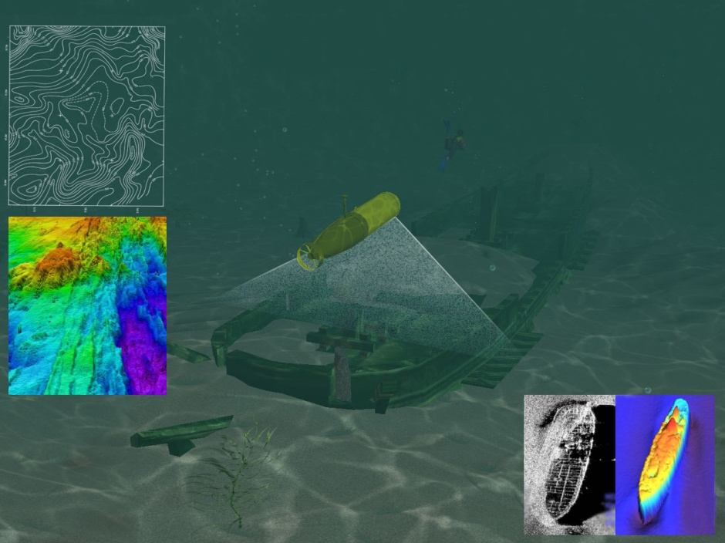
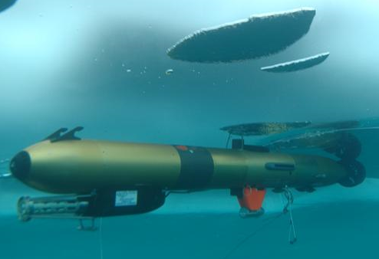
AUV

Slide 6
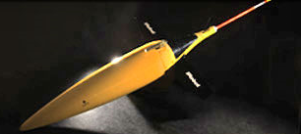
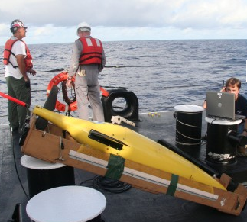
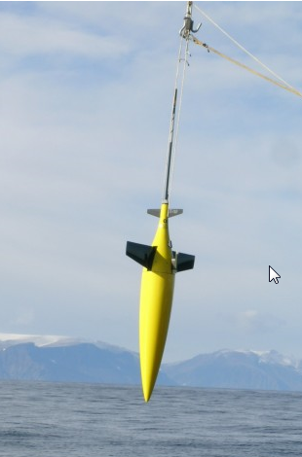
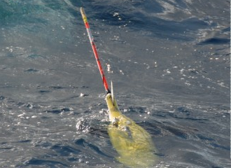
UUV

Slide 7
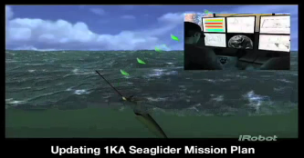
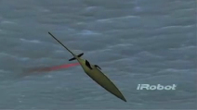
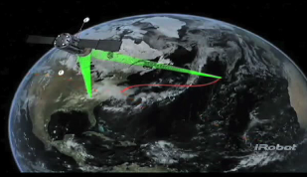
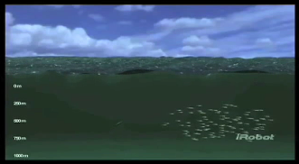
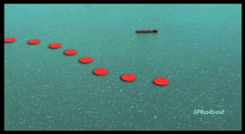
UUV

Slide 8
HISTORIA DE LOS AUV
Antes de 1970- Investigaciones iniciales sobre la utilidad de los sistemas AUV.
1970-1980 - Exploración del potencial de los AUVs
1980-1990 - Experimentación con prototipos.
1990-2000 - Década del crecimiento de los AUV .
2000-2010 - Crecimiento de mercados comerciales.

Slide 9
BÚSQUEDA DE UV´s EXISTENTES Bases de Datos
EurOcean_UV
European Underwater Vehicles Infobase.
AUVAC
Autonomous Underwater Vehicle Aplicación Center.

Slide 10
SELECCIÓN DE DATOS PARA EL ESTUDIO
Características de clasificación
  Tipo de Vehículo Submarino.
  Forma
  Material
  Profundidad
  Tipo de Misión
  Velocidad
  Tamaño

Slide 11
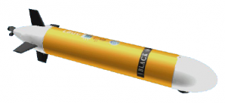
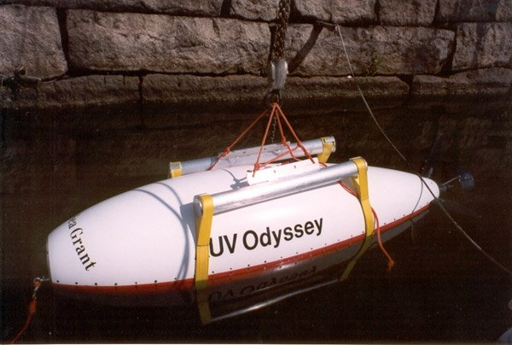
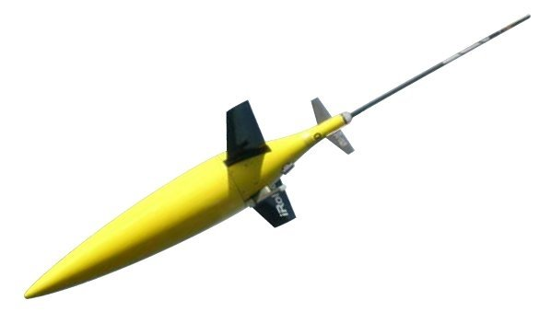
FORMA
Torpedo
Ovalada
Lágrima

Slide 12
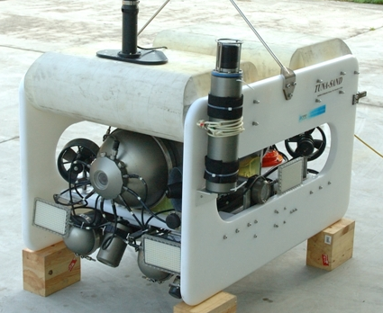
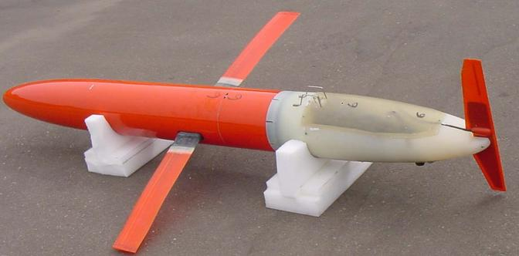
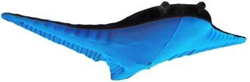
Estructura abierta
Torpedo con alas
Biomimétrico

Slide 13
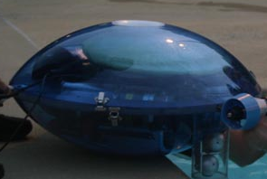
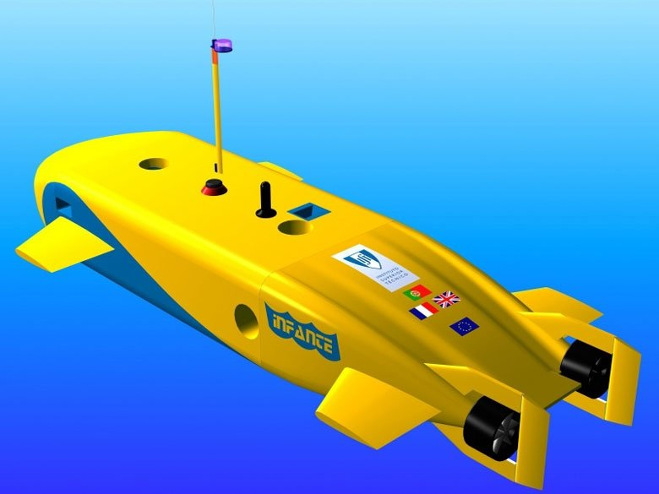
Platillo
Rectangular

Slide 14
MISIONES DE LOS UV
Investigación
Comercial
Militar

Slide 15

INVESTIGACION CIENTIFICA
Muestreo de aguas y sedimentos
Muestreo de especies marinas.
Evaluación ambiental de sitios de descarte de desechos críticos ambientales
Mapeo de precisión del fondo oceánico
Fotografía submarina y video grabación.
Monitoreo medioambiental
Mapeo de glaseares

Slide 16
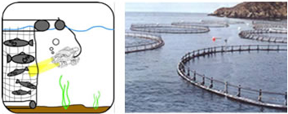
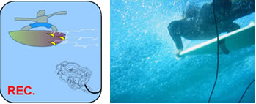
COMERCIAL
Inspecciones de tuberías y cables submarinos (Eléctricos y de comunicaciones).
Preparación fílmica de documentales para cine y televisión.
Inspección y reparación de estructuras sumergidas.
Inspección de redes de pesca.
Localizar bancos o la cueva ideal para la pesca.
Ver el estado de la hélice.
Operaciones de pesca.

Slide 17
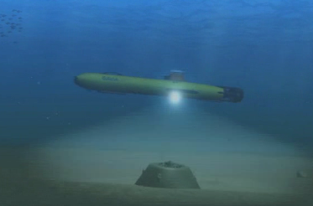
MILITARES
Preparación y ejecución de actividades de rescate y salvamento.
Actividades de seguridad y protección de instalaciones costeras y submarinas.
Rastreo de minas.
Rastreo de naves.
Mapeo de campos de escombros.

Slide 18
MATERIAL
ALUMINIO
FIBRA DE VIDRIO
FIBRA DE CARBONO
ABS
PROFUNDIDAD
hasta los 6000 m de profundidad.
VELOCIDAD
pueden desarrollar hasta los 6.5 m/s.
TAMAÑO
Hasta los 23 m^{3.}

Slide 19
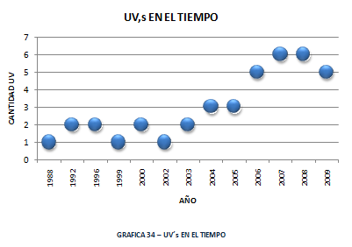
ANÁLISIS Y RESULTADOS

Slide 20
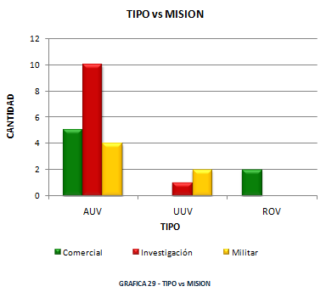
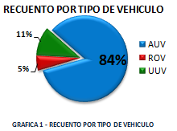
Tipo de Vehículo

Slide 21
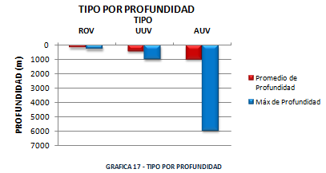
Profundidad

Slide 22
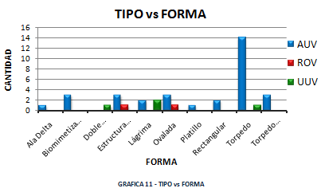
Forma

Slide 23
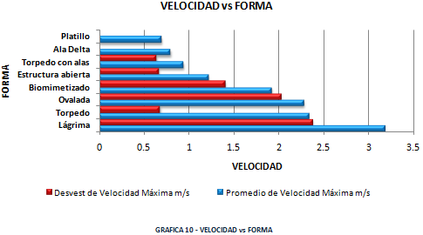
Velocidad

Slide 24
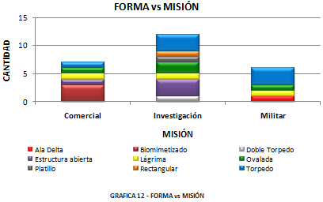
Misión

Slide 25
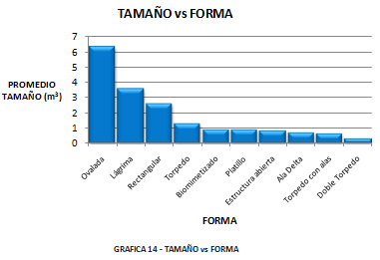
Tamaño

Slide 26
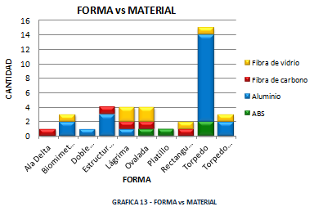
Material

Slide 27
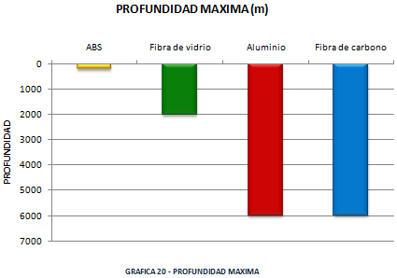

Slide 28
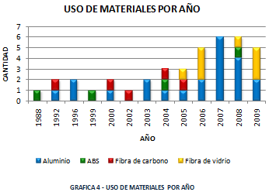

Slide 29
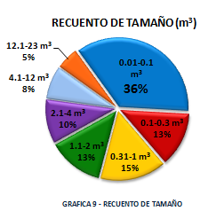
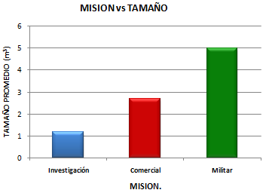
Tamaño

Slide 30
MÚLTIPLES ESCENARIOS
Establecimiento de Criterios de Diseño y Fabricación.

Slide 31
Gracias

